Slide 1
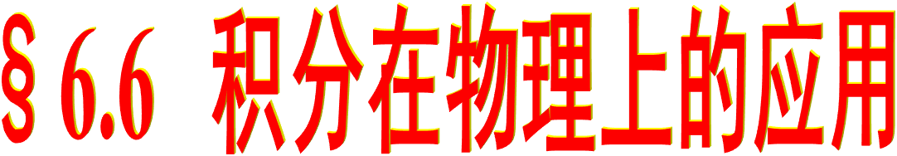
一、质心
二、转动惯量
三、引力

Slide 2
§6.6 积分在物理上的应用
一、质心
设xoy平面上有n个质点，它们分别位于 ，
处，质量分为 ．
则该质点系的质心坐标为

Slide 3
由微元法
当薄片是均匀的，质心称为形心.

Slide 4
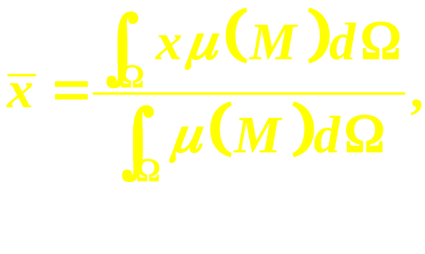
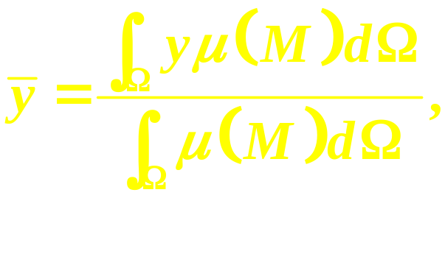
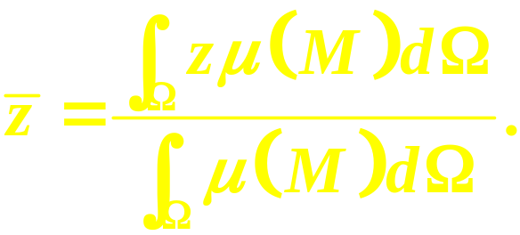
类似地，设物体分布在几何体
上，其密度函数
为
它在
上连续，可得物体质心坐标的
计算公式：

Slide 5
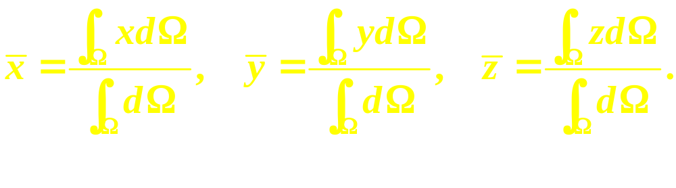
特别地，当物体为均匀的，即

Slide 6
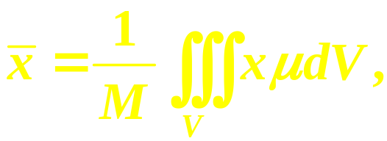
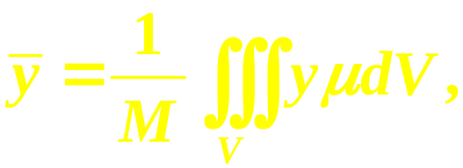


设物体占有空间闭区域V，在点(x, y, z)处
的密度为 ，假定 在V上连续，
则该物体的质心为:

Slide 7
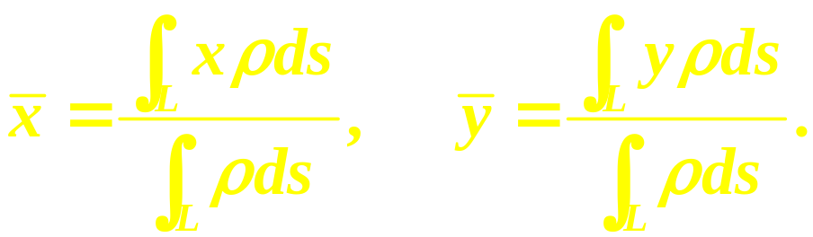
其它几何形体以此类推。

Slide 8
解 由质心的计算公式，有

Slide 9
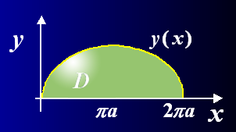
例2 设平面薄板由
与x 轴围成，求形心坐标．
解
先求区域D的面积A

Slide 10
由于区域关于直线 对称 ，
所以形心在 上，
所求形心坐标为

Slide 11
例3 一均匀物体分布在V上，区域V由不等式
解 由对称性知，

Slide 13
二、转动惯量
设xoy平面上有n个质点，它们分别位于 ，
处，质量分为 ．
则该质点系对于x 轴和 y 轴的转动惯量依次为

Slide 14
设有一平面薄片，占有xoy面上的闭区域D，
在点(x, y)处的面密度为 ，假定 在D
上连续，平面薄片对于x 轴和 y 轴的转动惯量为:
薄片对于x 轴的转动惯量
薄片对于 y 轴的转动惯量

Slide 15
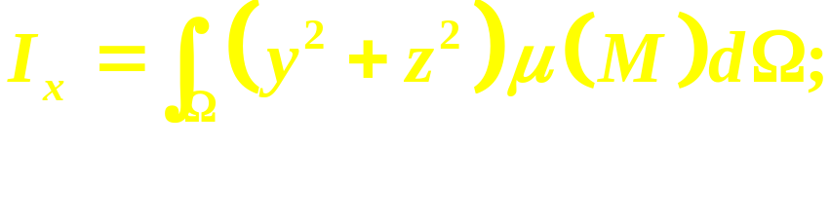
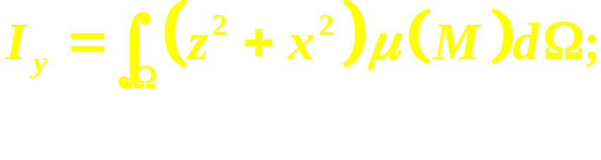
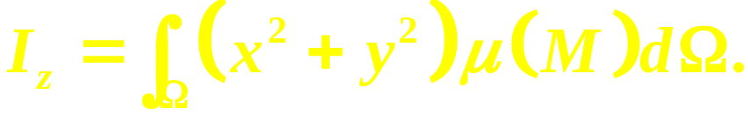

Slide 16
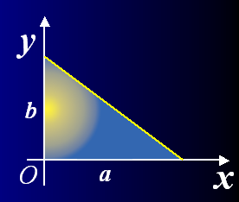
例4 设一均匀的直角三角形薄板，两直角边长
分别为a、b ，求这三角形对其中任一直角边的
转动惯量.
解
设三角形的两直角边分别在 x 轴和 y 轴上.
对 y 轴的转动惯量为
对 x 轴的转动惯量为

Slide 17
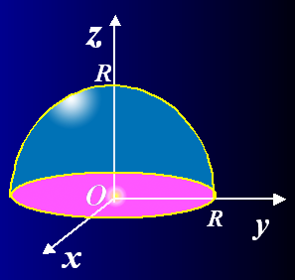
例5 一半径为R的均匀球壳 ( 面密度 =1 )，
求其对过球心的一条轴 l 的转动惯量.
解 选取球心为坐标原点，l 为z 轴，
则球面方程为

Slide 19
三、引力

Slide 24
其中

Slide 25
平面薄片对质点的引力
设有一平面薄片，占有xoy面上的闭区域D，
在点(x, y)处的面密度为 ，假定 在D
上连续，计算该平面薄片对位于z 轴上的点
处的单位质点的引力．
G 为引力常数

Slide 26
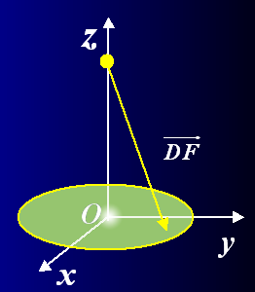
例6 求面密度为常量、半径为R的均匀圆形薄片：
对位于z 轴上的点
处的单位质点的引力．
解
由积分区域的对称性知

Slide 27
所求引力为

